Slide 1


UBND PHƯỜNG VIỆT HƯNG
TRƯỜNG MẦM NON NẮNG MAI
LĨNH VỰC PHÁT TRIỂN NHẬN THỨC
ĐỀ TÀI: SO SÁNH CHIỀU CAO HAI ĐỐI TƯỢNG
Lứa tuổi mẫu giáo bé 3 - 4tuổi
Cô giáo Phạm Thị Nhung

Slide 2
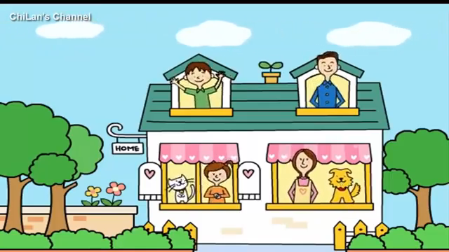

Slide 3
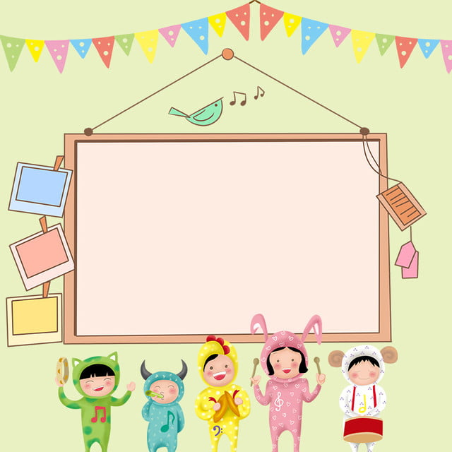
Các con vừa hát bài hát gì?
“Nhà của tôi”
Sáng tác: Thu Hiền

Slide 4


Slide 5
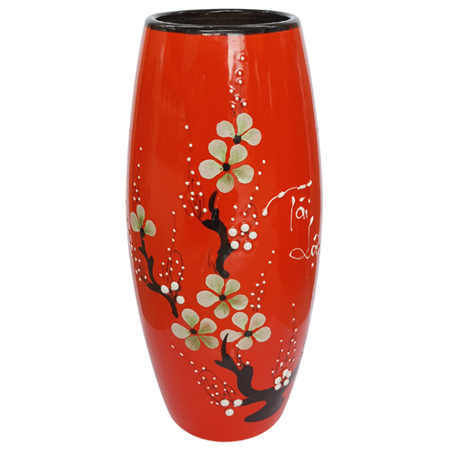
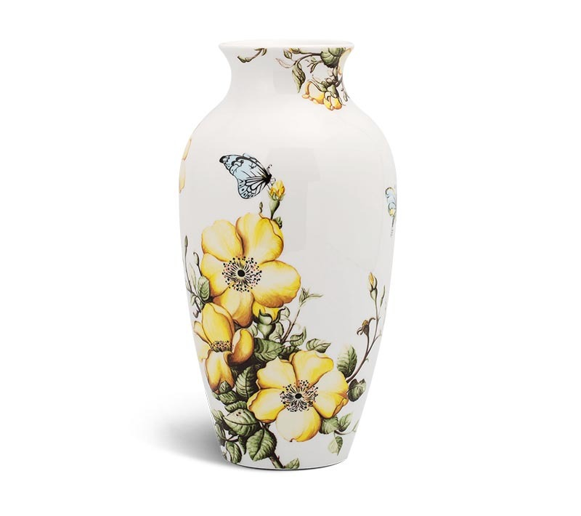

Slide 6



Slide 7


Trò chơi
“Ai thông minh”

Slide 8


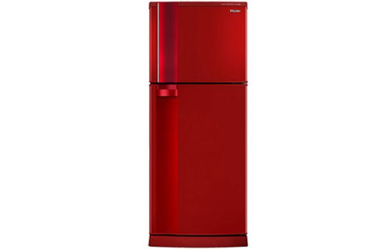
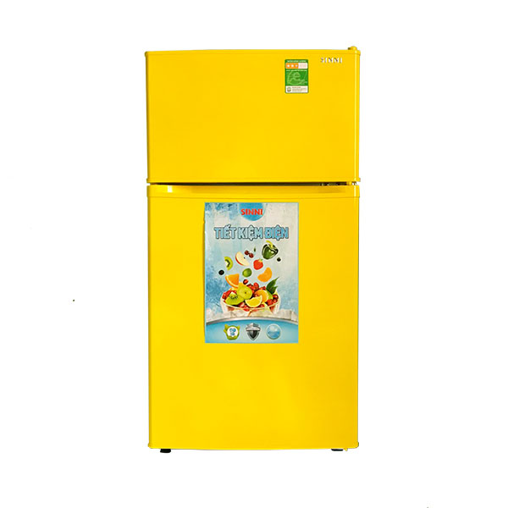
Câu 1: Chiếc tủ lạnh nào cao hơn?
A
B

Slide 9
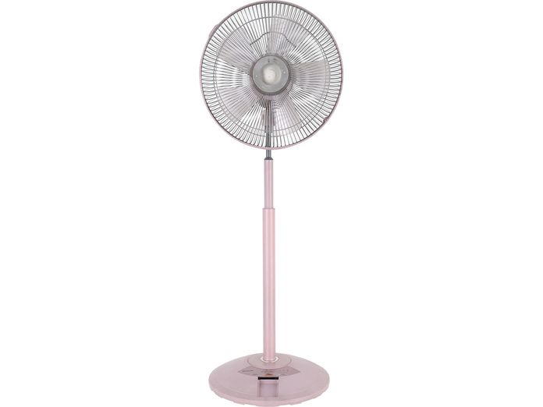
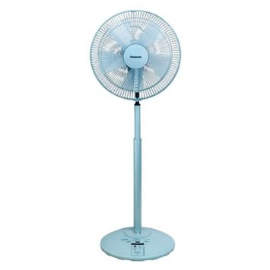
Câu 2: Chiếc quạt nào thấp hơn?
A
B

Slide 10
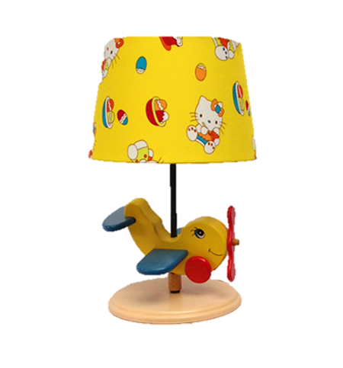
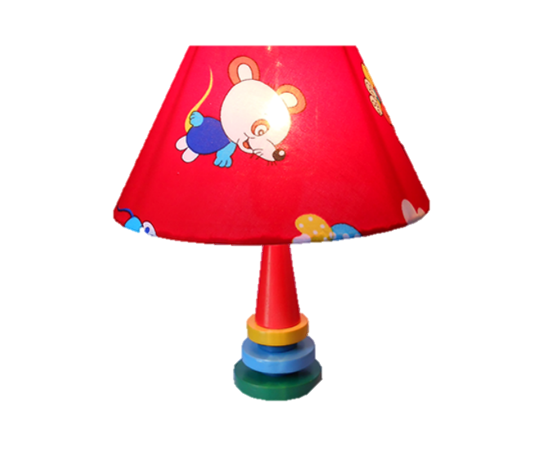
Câu 3: Đèn ngủ nào cao hơn?
A
B

Slide 11


Trò chơi
“Ai nhanh nhất”

Slide 12

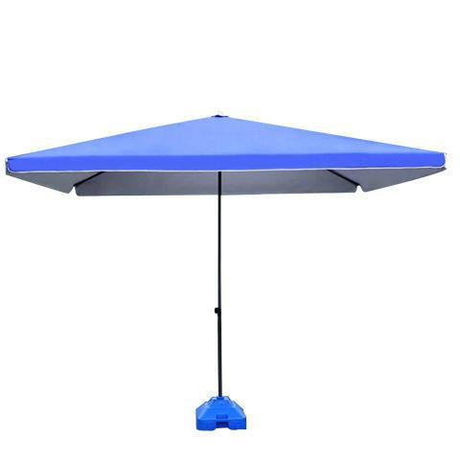
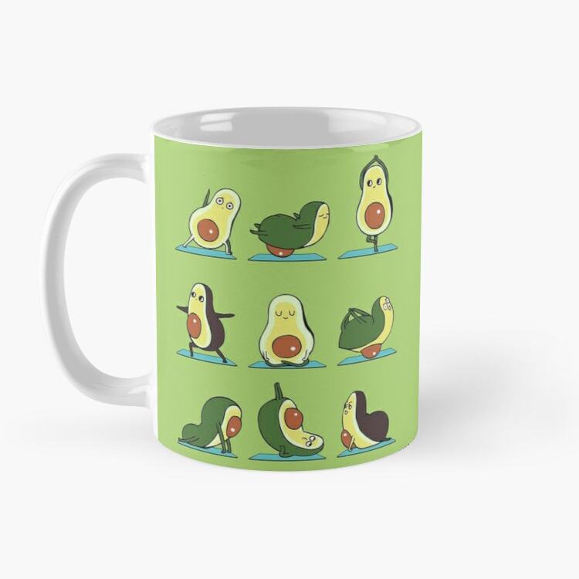
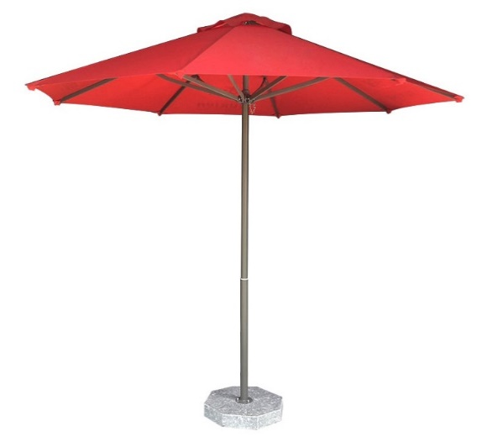
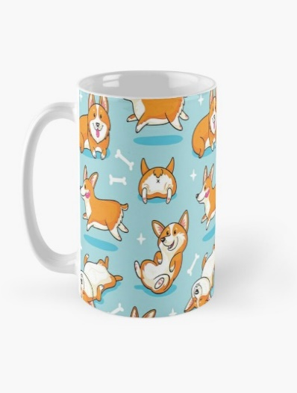
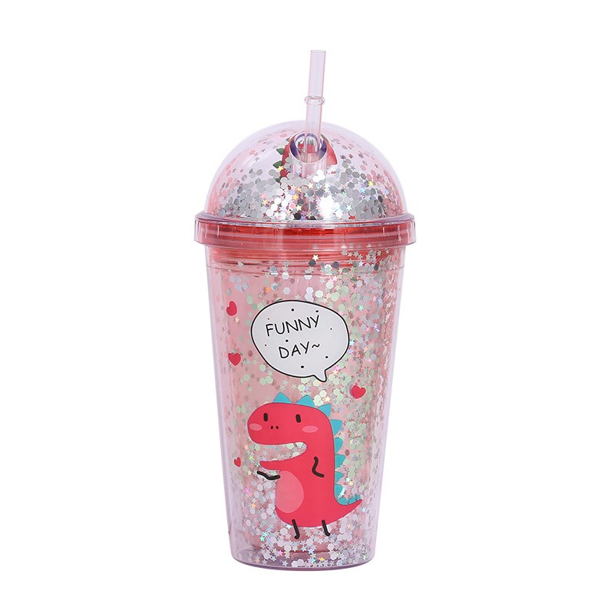
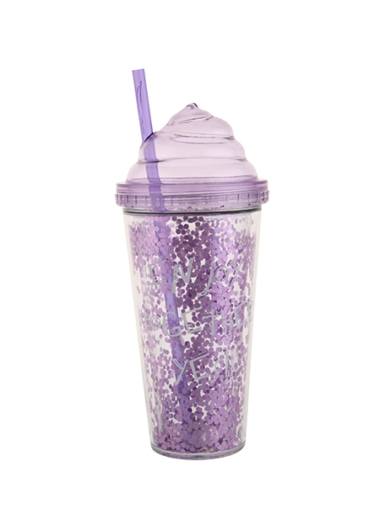

Câu 1: Hãy chọn những đồ vật cao hơn?

Slide 13



Câu 2: Hãy chọn bông hoa thấp hơn?

Slide 14
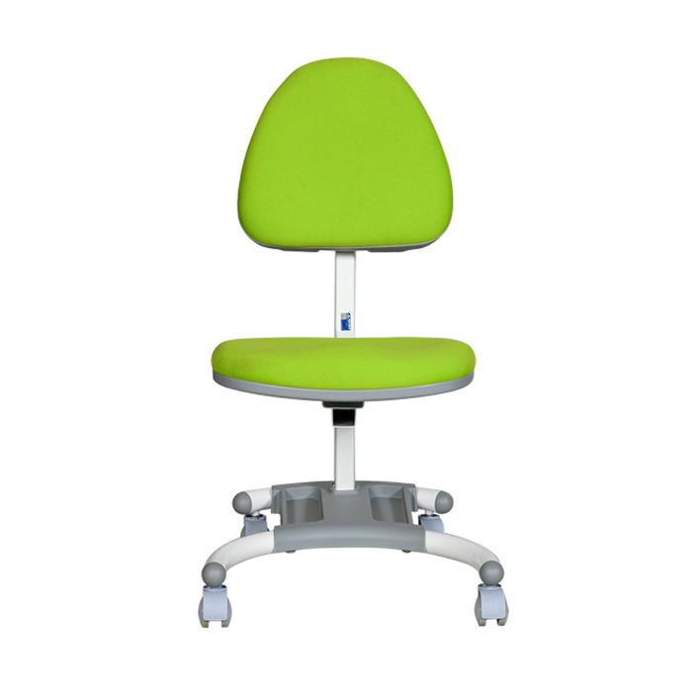

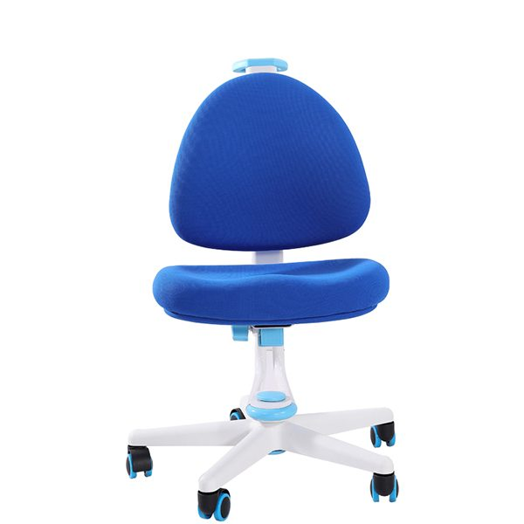
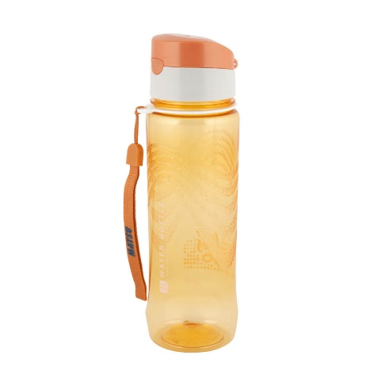
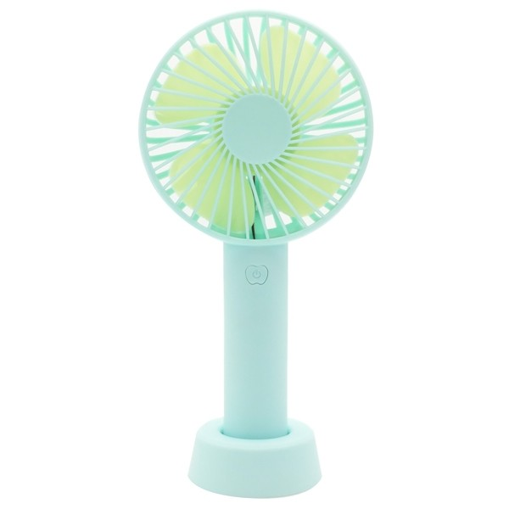
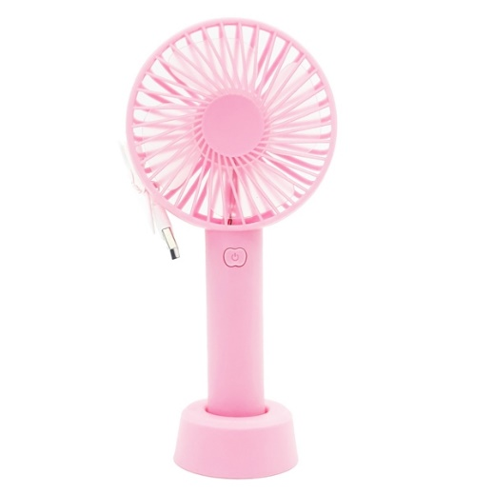
Câu 3: Đồ vật nào cao hơn?

Slide 15

Xin chào và hẹn gặp lại!

Slide 16


